Slide 1
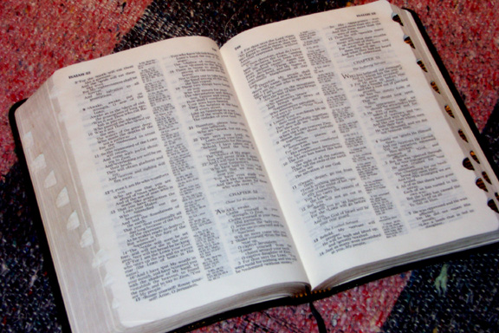
مصطلحات، طبيعة وموضوع الإنجيل
د. ريك جريفيث• مؤسسة الدراسات اللاهوتية الأردنية• BibleStudyDownloads.org
©2004 TBBMI

Slide 2
ما هو الإنجيل؟

Slide 3
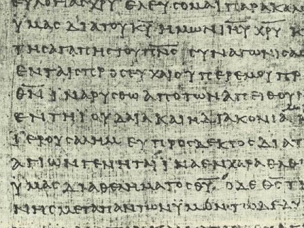
مصطلح إنجيل
18
الإنجليزية القديمة
اليوناني

Slide 4
لماذا ليسوا سيرة ذاتية؟
19
1. مجهول الإسم
2. ليست طنانة
3. تشمل التعليم والعمل
4. ليست كاملة
Notes:
Unlike biographies, none of the four gospels explicitly identifies its author. These designations of Matthew, Mark, Luke, and John were added by the church.
None of them "attempt to impress by affecting greater importance or merit than is actually possessed" ("pretentious" in Oxford Dictionary). Actually, they cannot ascribe more worth to Jesus than he deserves!
Each gospel includes both the words and works of Jesus, though with different emphases. Most biographies will focus on the deeds or the teaching of an individual, but not both.
No gospel claims to be the full teaching of Christ or a complete explanation of his deeds. In fact, John claims that his gospel is a brief account as the whole world could not contain all that Jesus said and did (John 20:30-31)!

Slide 5
لماذا لدينا أربعة أناجيل؟
51أ
متى
1
2
مرقس
لوقا
3
يوحنا
4
16
3
Notes:
لكل إطار الآن اسمه... متى في الأول...
//// مرقس في الثاني...
//// لوقا في الثالث... وأخيرًا الرابع يوحنا...
//// أسماء الأناجيل حسب ترتيب ظهورها في قانون العهد الجديد... المجموعة الرسمية لكتابات الكتاب المقدس.

Slide 6
الكتاب المقدس
بشكل أساسي...
©2006 TBBMI
صممه الدكتور جون فريمان، تكساس، الولايات المتحدة الأمريكية درّس من قبل د. ريك جريفيث. مؤسسة الدراسات اللاهوتية الأردنية كل الملفات بلغات عديدة للتنزيل المجاني على BibleStudyDownloads.org

Slide 7
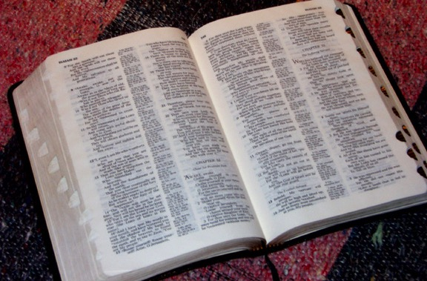
(مخطط القصة لايزال هو الفكرة الأساسية!)‏
الكتاب المقدس بشكل أساسي
®
القسم الثامن
إعداد الكتب: العهد الجديد يجتمع معًا
9.65.08.
©2006 TBBMI
02
Notes:
تذكر أن قصة الكتاب المقدس لا تزال هي الفكرة الأساسية...
ننتقل الآن إلى الجزء الثاني من إعداد الكتب...
حيث يجتمع العهد "الجديد" معًا

Slide 8
أقسام العهد الجديد الأربعة:
كتبت بين السنوات الأربعين والتسعين ب. م.
(4 كتب)
(1 كتاب)
(21 كتاب)
(1 كتاب)
حقائق
ولاهوت
تاريخ
الكنيسة
قضايا
الكنيسة
مستقبل
الأبدية
الأناجيل
أعمال
الرسل
الرسائل
سفر
الرؤيا
11
6
Notes:
فيما يلي الأقسام الأربعة الكبيرة التنظيمية والتقليدية للعهد الجديد.
//// هذا هو المكان في الكتاب المقدس بشكل أساسي... حيث يأتي "العهد الجديد معًا".
//// أولاً، الأناجيل... توضح الحقائق الأساسية وحقبة لاهوت العهد الجديد. الكتب الأربعة المعنية هنا، موضوعة بين قوسين.
//// ثانيًا، أعمال الرسل... هذا هو تاريخ الكنيسة في بداية تأسيسه... وكيف انتشر الإنجيل عبر الكثير من مناطق الشرق الأدنى ودخوله إلى أوروبا وآسيا. لاحظ أن سفرًا واحدًا يشمل أعمال الرسل.
//// ثالثًا، الرسائل... كما قلنا، هذه رسائل وأحيانًا كتابات بسيطة من شخص إلى شخص، وأحيانًا تفاسير وشروحات ضخمة ومعقدة للاهوت المسيحي الجديد. تعالج مجموعة هائلة من موضوعات العهد الجديد... وظروفًا لم يواجهها أي شخص من قبل، بكل بساطة لأن الكنيسة كانت منظمة جديدة تمامًا... حقيقة... كانت كائنًا أدخل حديثًا في حياة الكوكب. أطلق عليها بولس الرسول سابقًا، سرًّا.
عدد الرسائل: واحد وعشرون رسالة مختلفة موجهة إلى جماهير مختلفة في موضوعات لاهوتية وشخصية متنوعة.
//// ورابعًا، سفر الرؤيا، تلك النظرة المثيرة للاهتمام نحو مستقبل الأبدية حيث يقترب كل تاريخ الأرض من ذروته، كاشفًا عن خطة الآب للفداء النهائي للإنسان، التي بدأت أولاً من خلال إبراهيم القديم، وامتدت من خلال خدمة المسيا في إسرائيل القديمة، وبلغت ذروتها مع عودته الإشكالية آخر الزمان.
هذه نبوءة خالصة.
عدد الكتب، واحد فقط؛ رائع عند مقارنته مع ما يقرب من دزينتين من الأسفار النبوية في العهد القديم.
//// كتبت جميع هذه الكتب في مكان ما بين الأربعينات والتسعينات بعد الميلاد.

Slide 9
(4 كتب)
حقائق
ولاهوت
الأناجيل:
(4 كتب)
حقائق
ولاهوت
متى*
مرقس*
لوقا*
يوحنا
الأناجيل
*الإزائية
لنرى معًا
12
3
Notes:
القسم الأول من العهد الجديد: الأناجيل... الحقائق واللاهوت، محددة بشكل واضح في أربعة كتب، جميعها تشكل إطارًا لبقية العهد الجديد – ومستقبل الكنيسة وتاريخ المسيحية في كل العصور... لهذا فالأمر مهم!
//// وهذه هي، في أربعة كتب: متى، مرقس، لوقا، يوحنا. هذه هي الأناجيل، الأخبار السّارة لخدمة الرب يسوع المسيح.
//// لاحظ أن الأناجيل الثلاثة الأولى متى، مرقس، لوقا، يوجد علامة النجمة أمام اسمائها.
//// تجمع هذه الكتب في مجموعة فرعية خاصة تسمى الأناجيل الإزائية.. وهي كلمة تعني "لنرى معًا"... حيث أن نصوص هذه الكتب تنظر إلى خدمة يسوع المسيح من منظور خاص يختلف عن منظور إنجيل يوحنا. دعونا نتحدث عن ذلك

Slide 10
صورة نهائية للرب يسوع المسيح
51أ
من الحلقة الدراسية (الكتاب المقدس بشكل أساسي)
كما ترى من خلال
أربع عدسات مختلفة
مساعدة الدراسة رقم 21
13
2
Notes:
باستخدام مساعدة الدراسة رقم 21، من خلال إطار الصورة الكبر هذا...
سنقوم بإنشاء مخطط رسومات يدعى
//// صورة شخصية مكتملة للرب يسوع المسيح... ولكن...
//// سنقوم بتشكيل تلك الصورة من خلال أربعة عدسات أدبية مختلفة بينما تتطور الصورة المكتملة.

Slide 11
كان لكل كاتب إنجيل:
51أ
• جمهوره المحدد
• تقديمه الفريد
لشخص يسوع المسيح
• غرضه التأسيسي
لكتابه إنجيله
• تاريخه الخاص للكتابة
14
4
Notes:
من كل كاتب إنجيل...
//// ... سنكتشف الجمهور المحدد لكتابات...
//// ... بعرضه المميز لشخص يسوع المسيح...
//// ... مقترحين سببًا تأسيسيًا للتواصل من خلال نص إنجيله...
//// ... متبوعًا بتقدير العلماء عن تاريخ كل كتابة.

Slide 12
أربع صور فردية...
51أ
1
2
3
4
15
Notes:
الآن... في خيالك... يرجى إدخال إطارات أربعة صور صغيرة في الإطار الأكبر. في داخل كل إطار قم بتثبيت أربعة أسطر. وعندما نقوم بملئها سيكون لدينا بعض المعلومات المحددة حول غرض ووظيفة كل من الأناجيل الأربعة. ويتم تحديد "الإطارات الفرعية" من 1 إلى 4.

Slide 13
تأطير الأناجيل...
51أ
متى
1
2
مرقس
لوقا
3
يوحنا
4
16
3
Notes:
لكل إطار الآن اسمه... متى في الأول...
//// مرقس في الثاني...
//// لوقا في الثالث... وأخيرًا الرابع يوحنا...
//// أسماء الأناجيل حسب ترتيب ظهورها في قانون العهد الجديد... المجموعة الرسمية لكتابات الكتاب المقدس.

Slide 14
جمهور الأناجيل...
51أ
متى
1
2
مرقس
اليهود
الرومانيين
إلى:
إلى:
3
4
لوقا
يوحنا
اليونانيين
الكنيسة
إلى:
إلى:
17
4
Notes:
تأتي الآن فكرة أيدها علماء الكتاب المقدس من جميع أنحاء العالم لها علاقة بالجماعات الذين وجهت إليهم الأناجيل المكتوبة.
على سبيل المثال...
//// كتب متى عمله بشكل محدد إلى أخوته وأخواته من الجماعة اليهودية. ويشير مرارًا إلى يسوع الحاكم، إذ رأى فيه المسيا وملك الشعب المختار.
//// أما مرقس، فينظر إلى عمله على نطاق واسع على أنه موجه للرومان، الذين احتلوا أرضه الأصلية وأجزاء أخرى من العالم القديم. يوجز مرقس، في صميم الموضوع. وفي الواقع، فقد استخدم مرارًا عبارة "مباشرة" في الترجمات المبكرة... كل ذلك في عقلية إنجاز العمل، التي ميزت الأسلوب الروماني في التفكير وعمل الأشياء.
//// بينما لوقا، الطبيب، فهو يوناني واسع الثقافة جدًا الذي رافق بولس في رحلاته. بالنسبة للوقا، كان جمهوره المستمع لإنجيله من اليونانيين، وبعبارة أخرى، كان موجهًا للأمم بشكل عام.
أيضًا كمؤلف لسفر أعمال الرسل، وضع لوقا طوال الوقت سردًا مفصلاً لتطور الكنيسة المبكر، وخدماتها التبشيرية واسعة الانتشار، الذي كان شاهدًا عليها.
//// أخيرًا، نأتي إلى إنجيل يوحنا، الذي يختلف جمهوره عن الثلاثة الأولى بشكل ملحوظ. كتب يوحنا بشكل مباشر لغير المؤمنين، والوصول إليهم عبر قناة التواصل الخاصة بتلك المجموعة الجديدة، أي الكنيسة.
في الواقع، عندما تقرأ إنجيل يوحنا، ستنصدم من حقيقة أن عمله يحمل بين طياته خاصية صوفية إلى حد ما، وبالتأكيد، ليس سردًا سريعًا مقتصرًا على الحقائق كتلك التي نجدها في إنجيل مرقس.
يستقبل جمهور يوحنا – أعضاء الكيان الجديد، الكنيسة نفسها، المنغمسون في حب المسيح الفادي – تعابيره البراقة لمجيء الروح القدس، الآن – بعد يوم الخمسين – بعد أن استقر بشكل دائم في قلب كل مؤمن جديد.
إذن هناك أربع مجموعات فردية وجهت إليها الأناجيل على وجه التحديد في وقت كتابتها.
تلك البصيرة الواحدة، قادرة لوحدها أن تعطي طريقة جديدة لتصنيف وإعطاء طابع فردي لكتابات الإنجيل.

Slide 15
تصوير يسوع كـ ...
51أ
متى
1
2
مرقس
اليهود
إلى:
الرومانيين
إلى:
ملك
خادم
كـ :
كـ:
3
4
JOHN
4
لوقا
يوحنا
اليونانيين
الكنيسة
إلى:
TO:
CHURCH
TO:
إلى:
الله/إنسان
الله
كـ:
كـ:
18
4
Notes:
سؤال آخر: كيف يصوّر كل إنجيل الرب كإنسان وكعمّانوئيل، أي "الله معنا"؟
//// بالنسبة لمتى، ينظر للمسيح على أنه ملك اليهود. وبشكل متكرر، يصف متى كيف أن يسوع هو المتمم لكتب العهد القديم. ويستخدم متى بشكل واسع المصطلحات اليهودية عن الملكية.
//// وبالنسبة لمرقس، فينظر إليه على أنه خادم الجميع... يقول بعضهم أنه الخادم المتألم، ويرتبط تقليديًا بجمهوره في روما وفي العالم الروماني واسع الانتشار.
//// بينما لوقا يرى المسيح على أنه الله - الإنسان، الله حقًا وإنسان حقًا. يظهر لوقا للأمم أن المسيح هو الإنسان الكامل الذي تاقوا إليه.
//// أخيرًا، إنجيل يوحنا. بوضوح وفوق كل شيء... يصوّر يوحنا المسيح على أنه الله نفسه.
يستخدم يوحنا قلمه للتعبير عن سر وقوة المسيا. لماذا؟ لأن يوحنا أختبر قربًا خاصًا من السيد. من الواضح أنه كان فريدًا بين التلاميذ.
تذكر أيضًا أن هذا هو يوحنا نفسه الذي كان مقدرًا أن يرى ويكتب رؤية آخر الأزمنة العظيمة التي نعرفها باسم الرؤيا.

Slide 16
الرسالة الموجزة...
51أ
متى
1
2
مرقس
اليهود
إلى:
الرومانيين
إلى:
ملك
خادم
كـ:
كـ:
قال
فعل
مماذا:
ماذا:
3
يوحنا
4
لوقا
اليونانيين
الكنيسة
إلى:
إلى:
الله/الإنسان
الله
كـ:
كـ:
شَعَرَ
عنى
ماذا:
ماذا:
19
5
Notes:
هنا مجموعة أخيرة من الأفكار الشيقة، مع الشكر لبعض المؤمنين المجهولين الذين طوروها منذ سنوات.
//// نطلق عليه تسمية "الرسالة الموجزة". سؤال: ما هي الكلمة الوحيدة التي يمكن أن تميّز رسالة كل إنجيل؟
//// بالنسبة لمتى... يخبرنا ذلك الكتاب بما قاله يسوع المسيح.
//// ويخبرنا مرقس بما فعله.
//// ويرينا لوقا بوضوح ما شعر به المسيا.
//// أما يوحنا، فيخبرنا بوضوح عظيم، بما يعنيه المسيح.
ماذا قال... ماذا فعل... ماذا شعر... وماذا يعني!
تساعدنا هذه الأفكار من كلمة واحدة على التركيز بشدة على الاختلافات الواضحة الموجودة كتابات الإنجيل.
بالنسبة للعديد من قراء الكتاب المقدس، فمثل هذه السمات تقع ضمن منطقة غير مألوفة لهم.

Slide 17
تلك الكلمة التي تبدو غريبة...
51أ
متى
1
2
مرقس
الإزائية:
اليهود
إلى:
الرومانيين
إلى:
ملك
خادم
كـ:
كـ:
مماذا:
ماذا:
قال
فعل
الإزائية:
"لنرى معًا"
3
يوحنا
4
لوقا
لنرى
معـاً
اليونانيين
الكنيسة
إلى:
إلى:
الله/الإنسان
الله
كـ:
كـ:
ماذا:
ماذا:
شَعَرَ
عنى
20
3
Notes:
نأتي الآن إلى هذه الكلمة الغريبة للكثيرين...
//// معنى الإزائية...
//// ... "لنرى معًا"... أضف هذه الكلمات إلى شكل المثلث الموجود في المساعدة الدراسية الخاصة بك.
//// هو مصطلح ذا جذور يونانية يعني رؤية مجموعة من الأشياء معًا... من المنظور العام نفسه. مرة أخرى، كلمة واحدة تساعد في تنظيم وتصنيف القاعدة الفعلية الهائلة التي يتكون من كتابنا المقدس.

Slide 18
ما هو موضوع العهد الجديد؟
Notes:
فيما يلي الـ 27 كتابًا من العهد الجديد.. النصف الآخر من مخطط الكتاب المقدس الذي سبق وعملنا عليه معًا.
____________
السادة المترجمون، يرجى ملاحظة أن "العهد الجديد يأتي معًا" كما في أعلاه ويجب تغييره في الشريحة الرئيسية، ولكن هذا سيؤثر على شريحة من هذا العرض الرئيسي. وعلى أجهزة الـ Mac، انتقل إلى View> Master > Slide Master وقم بالترجمة هناك على الشرائح المختلفة التي تظهر لك باللغة الإنجليزية. هناك العديد من الشرائح الرئيسية التي يمكن تحريرها وسيتم تحميلها من قبل العرض الرئيس لكامل الشرائح المختلفة.

Slide 19
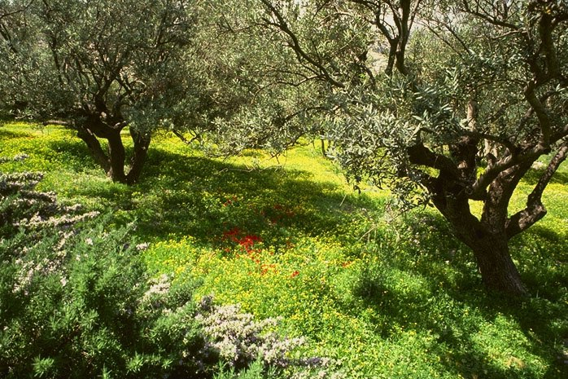
… ٱبْتَدَأَ يَسُوعُ يَكْرِزُ وَيَقُولُ :تُوبُوا لِأَنَّهُ قَدِ ٱقْتَرَبَ مَلَكُوتُ ٱلسَّمَاوَاتِ .وَكَانَ يَسُوعُ يَطُوفُ كُلَّ ٱلْجَلِيلِ يُعَلِّمُ فِي مَجَامِعِهِمْ، وَيَكْرِزُ بِبِشَارَةِ ٱلْمَلَكُوتِ…. متى . ٤ :١٧, ٢٣
JESUS
يسوع
حياة
Life
Cross
الصليب
الكنيسة
Church
الإنجيل
Gospels
أعمال
Acts
الرسائل
Epistles
Revelation
الرؤيا
65
Notes:
ماذا قال لنا يسوع؟ في الأصحاح الرابع من متى ، قيل لنا أن "يسوع بدأ يكرز ويقول:" توبوا ، لأن ملكوت السماوات قد اقترب ... كان يسوع يسير في كل الجليل ، يُعلم في مجامعهم ويعلن إنجيل الملكوت….”
ما هي تلك المملكة؟ ماذا كان يعني؟

Slide 20
لَكِنِ ٱطْلُبُوا أَوَّلًا مَلَكُوتَ ٱللهِ وَبِرَّهُ، وَهَذِهِ كُلُّهَا تُزَادُ لَكُمْ.
متى ٦ :٣٣
JESUS
يسوع
حياة
Life
Cross
الصليب
الكنيسة
Church
الإنجيل
Gospels
أعمال
Acts
الرسائل
Epistles
Revelation
الرؤيا
66
Notes:
بعد إصحاحين ، يخبرنا متى عن يسوع قائلاً ، "لكن اطلبوا اولاً ملكوته وبره ،وكل هذا سيزاد لكم.”

Slide 21
ٱلَّذِي أَنْقَذَنَا مِنْ سُلْطَانِ ٱلظُّلْمَةِ، وَنَقَلَنَا إِلَى مَلَكُوتِ ٱبْنِ مَحَبَّتِهِ. كولوسي ١ :١٣
JESUS
يسوع
حياة
Life
Cross
الصليب
الكنيسة
Church
الإنجيل
Gospels
أعمال
Acts
الرسائل
Epistles
Revelation
الرؤيا
67
Notes:
ثم يكتب بولس في رسالته في كولوسي: "لأنه أنقذنا من سلطان الظلمة ونقلنا إلى ملكوت ابنه الحبيب.”
هذه المملكة… أين ذلك وكيف نصل إلى هناك؟

Slide 22
هناك رسالتنا شاملتان لكل الكتاب المقدس:
#١: الإحتفال و إظهار مجد الله
JESUS
يسوع
حياة
Life
Cross
الصليب
الكنيسة
Church
الإنجيل
Gospels
أعمال
Acts
الرسائل
#٢: يقودنا نحو ملكوت الله
Epistles
Revelation
الرؤيا
68
2
Notes:
يتم إرشادنا من خلال رسالتين شاملتين من الكتاب المقدس… أولاً
////يصور لنا رسالة الكتاب بكلمات يمكننا أن نجتهد بوضوح لفهم "مجد الله" والاحتفال به وإظهاره
////بناءً على فهمنا واستسلامنا لقيادة الروح القدس ... نحن نسير بثبات نحو ملكوت الله ... الذي يستعيد ببساطة تلك العلاقة الوثيقة والحميمة التي احاطت آباؤنا الأصليون في تلك الجنة القديمة

Slide 23
Black

Slide 24
الأناجيل • BibleStudyDownloads.org
أحصل على هذا العرض التقديمي مجاناً
Notes:
Gospels (go) in Arabic

